Slide 1


개념 잡는 데이터 분석 with 머신러닝
장은실, 오경선, 양숙희 지음

Slide 2

개념 잡는 데이터 분석 with 머신러닝
장은실, 오경선, 양숙희 지음

Slide 3
CHAPTER
05
시각화 라이브러리 II
CONTENTS
5.1 시본(Seaborn) 라이브러리의 개요
5.2 시본 라이브러리

Slide 4

[단원의 주요 목표]
시본 라이브러리를 활용하여 입체적인 그래프를 표현할 수 있다.
시본(Seaborn) 라이브러리에 대하여 이해하고 특징 및 단계를 설명할 수 있다.
맷플롯립(Matplotlib) 라이브러리로 표현한 그래프에 시본(Seaborn) 라이브러리를 활용하여 손쉽게 입체적이고 실용적인 그래프로 표현할 수 있다.

Slide 5
5.1 시본 라이브러리의 개요

Slide 6
시본 라이브러리의 개요
개요
맷플롯립을 기반으로 다양한 테마와 통계용 그래프 등의 동적인 기능을 추가한 시각화 라이브러리이다(http://seaborn.pydata.org/index.html).
시본 라이브러리는 맷플롯립과 다르게 통계와 관련된 그래프를 제공하기 때문에 데이터프레임으로 다양한 통계 지표를 낼 수 있으며, 데이터 분석에 활발히 사용되고 있음
시본 라이브러리는 맷플롯립 라이브러리에 없는 히트맵, 카운트플롯 등 다양한 종류의 그래프를 지원함

Slide 7
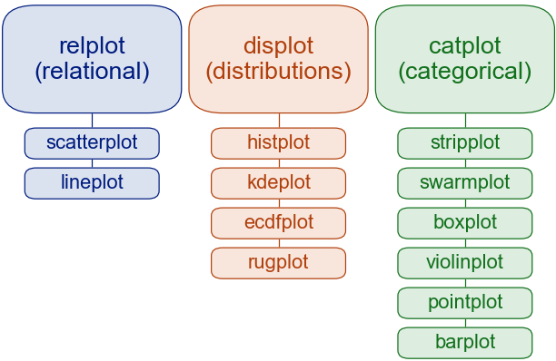
시본 라이브러리의 개요
플롯의 분류
시본 라이브러리로 그린 그래프들은 크게 관계형, 분포형, 카테고리형의 세 가지 범주로 분류할 수 있음

Slide 8
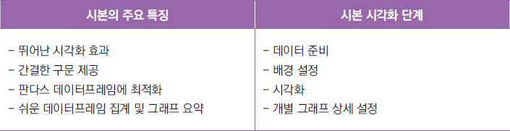
시본 라이브러리의 개요
특징 및 단계
시본 라이브러리를 사용할 때 주의할 점은 시본이 맷플롯립에 의존적이기 때문에 맷플롯립 라이브러리도 반드시 함께 임포트해야 함

Slide 9
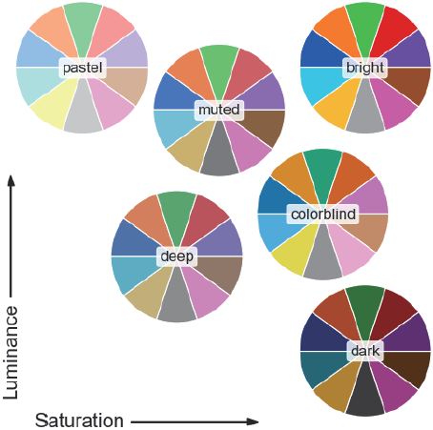
시본 라이브러리의 개요
기본 팔레트
시본 라이브러리는 기본적으로 맷플롯립보다 제공하는 색상이 더 많기 때문에 색 표현력이 좋음
시본은 deep, muted, pastel, bright, dark, colorblind의 6개 기본 팔레트를 제공하고 있음

Slide 10
5.2 시본 라이브러리

Slide 11
시본 라이브러리
데이터 시각화 준비하기
라이브러리 및 데이터 읽어오기
공공데이터포털(https://www.data.go.kr/)에서 2020년 국민건강보험공단 건강검진 정보를 다운로드한 파일에서 일부 데이터를 저장한 ‘05_data1.xlsx‘
그래프 표현을 위해 필요한 엑셀 데이터는 코랩에 먼저 업로드해 둠

Slide 12
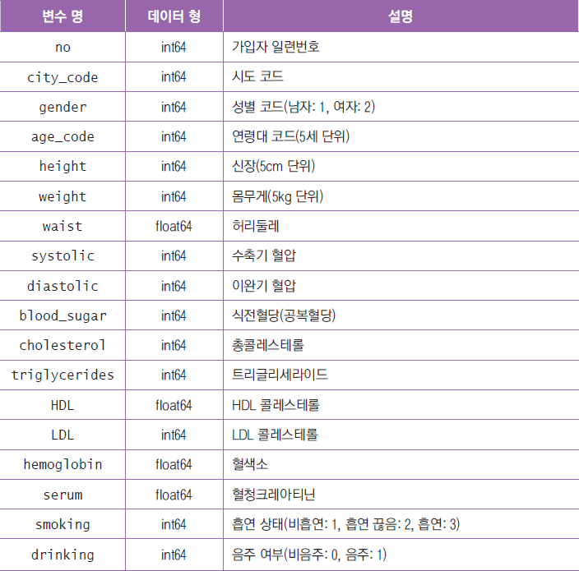
시본 라이브러리
데이터 시각화 준비하기
라이브러리 및 데이터 읽어오기
데이터셋 변수는 총 18개, 각 변수는 다음과 같은 특징을 가짐

Slide 13
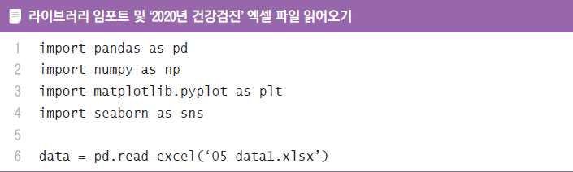
시본 라이브러리
데이터 시각화 준비하기
라이브러리 및 데이터 읽어오기

Slide 14
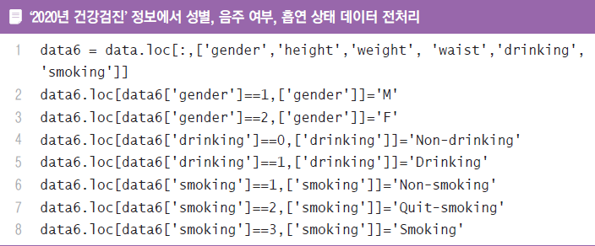
시본 라이브러리
데이터 전처리
다음은 성별, 음주 여부, 흡연 상태에 대하여 숫자로 저장되어 있는 정보를 데이터 분석의 가독력을 높이기 위하여 ‘M’, ‘F’, ‘Non-drinking’, ‘Drinking’, ‘Non-smoking’, ‘Quit-Smoking’, ‘Smoking’의 문자열로 변경하여 데이터 전처리

Slide 15
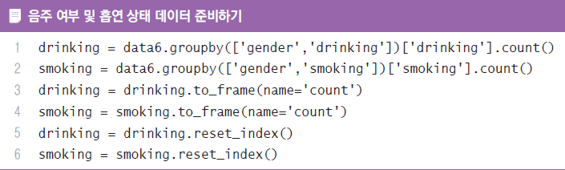
시본 라이브러리
시본 막대 그래프
데이터 준비하기

Slide 16
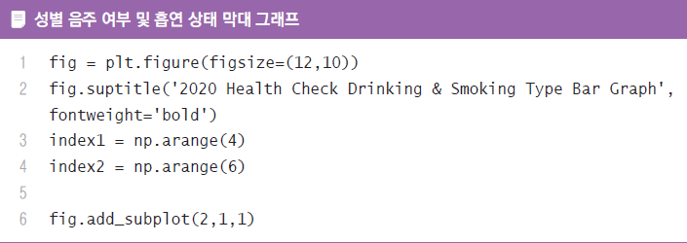
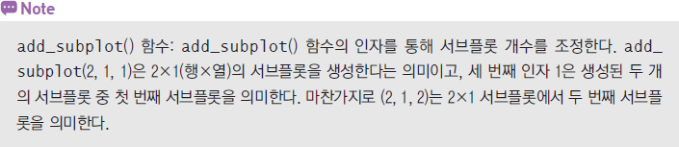
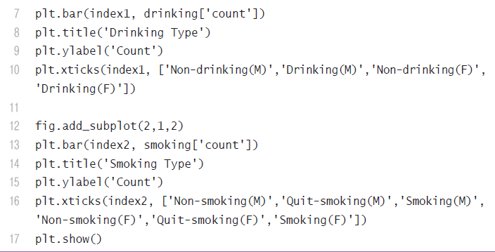
시본 라이브러리
시본 막대 그래프
기본 막대 그래프 그리기: bar()로 표현, add_subplot()으로 서브플롯 지정

Slide 17
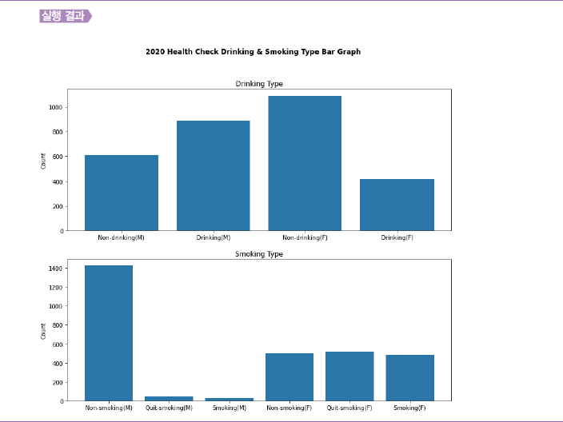
시본 라이브러리
시본 막대 그래프
기본 막대 그래프 그리기

Slide 18
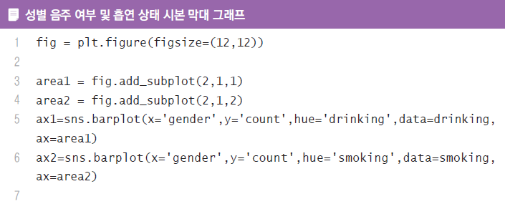
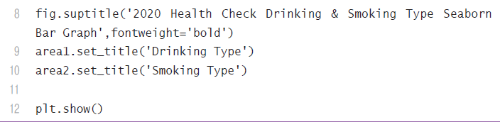
시본 라이브러리
시본 막대 그래프
시본 막대 그래프 그리기: barplot()으로 표현, add_subplot()으로 서브플롯 지정

Slide 19
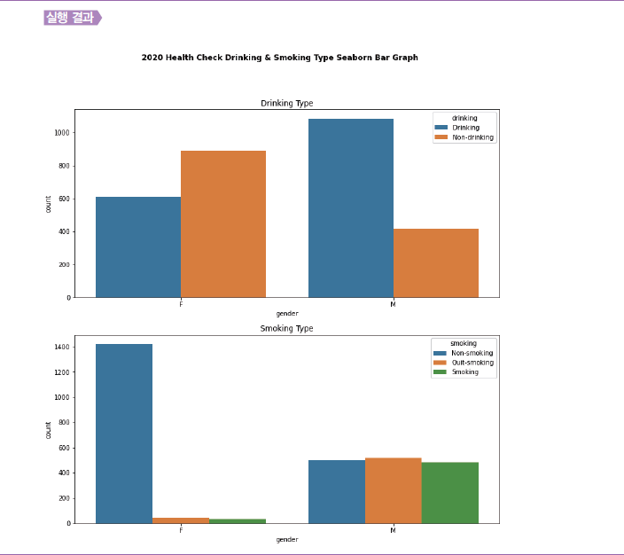
시본 라이브러리
시본 막대 그래프
시본 막대 그래프 그리기

Slide 20
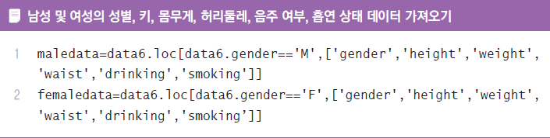
시본 라이브러리
시본 산점도 그래프
데이터 준비하기

Slide 21
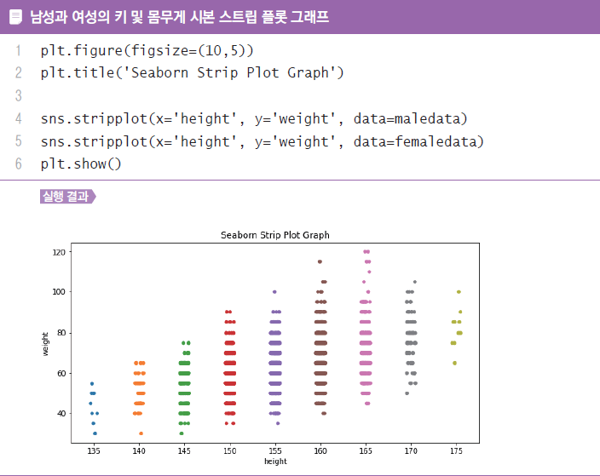

시본 라이브러리
시본 산점도 그래프
시본 스트립 플롯 그래프 그리기: stripplot()으로 표현

Slide 22
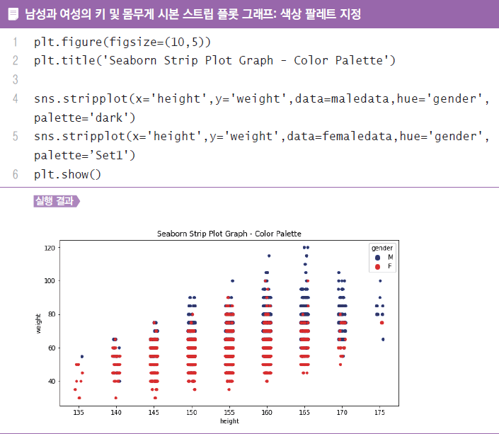
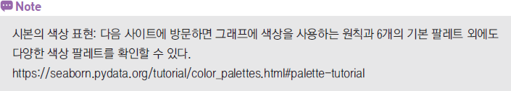
시본 라이브러리
시본 산점도 그래프
시본 스트립 플롯 그래프의 팔레트 속성으로 색상 지정하기

Slide 23
시본 라이브러리
시본 산점도 그래프
시본 스트립 플롯 그래프의 팔레트 속성으로 색상 지정하기

Slide 24
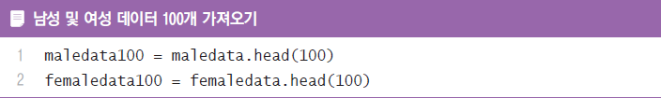
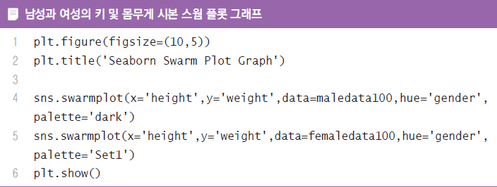
시본 라이브러리
시본 산점도 그래프
데이터 준비하기
시본 스웜 플롯 그래프 그리기: swarmplot()으로 표현

Slide 25
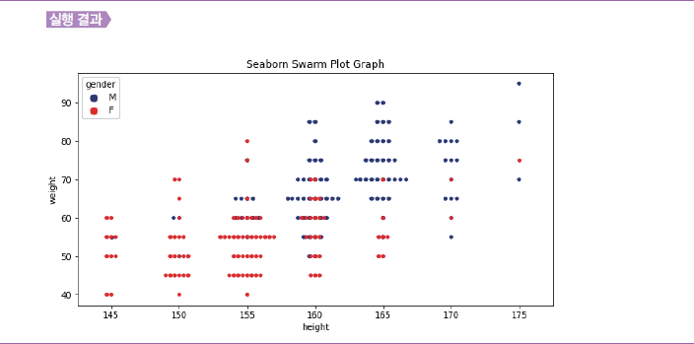
시본 라이브러리
시본 산점도 그래프
시본 스웜 플롯 그래프 그리기

Slide 26
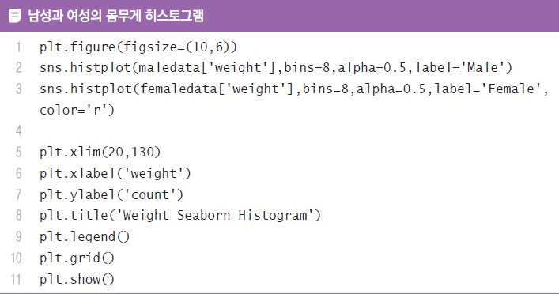
시본 라이브러리
시본 히스토그램
시본 히스토그램 그리기: histplot()으로 표현

Slide 27
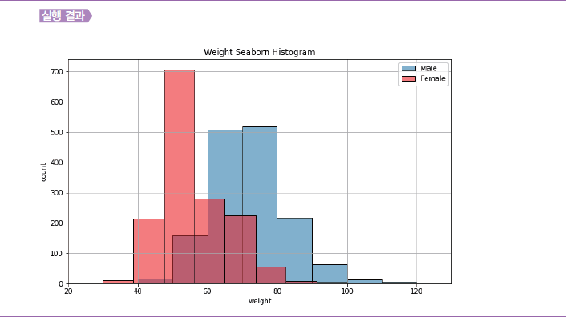
시본 라이브러리
시본 히스토그램
시본 히스토그램 그리기

Slide 28
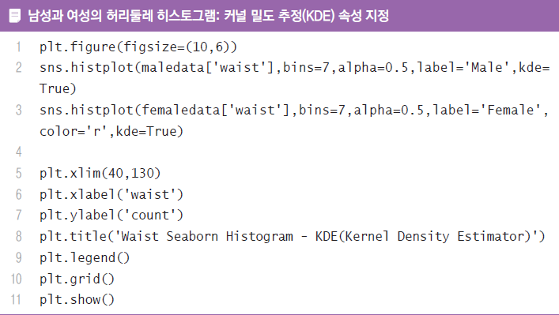
시본 라이브러리
시본 히스토그램
시본 히스토그램의 커널 밀도 추정(KDE) 속성 지정하기

Slide 29
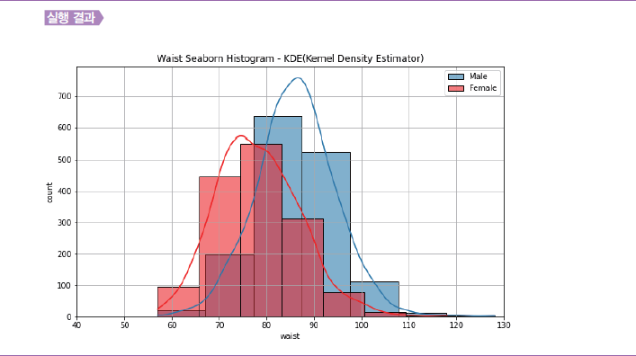
시본 라이브러리
시본 히스토그램
시본 히스토그램의 커널 밀도 추정(KDE) 속성 지정하기

Slide 30
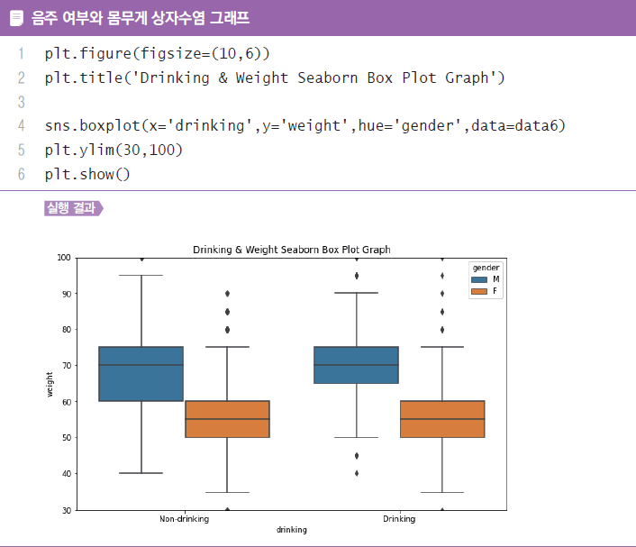
시본 라이브러리
시본 상자수염 그래프
시본 상자수염 그래프 그리기: boxplot()으로 표현

Slide 31
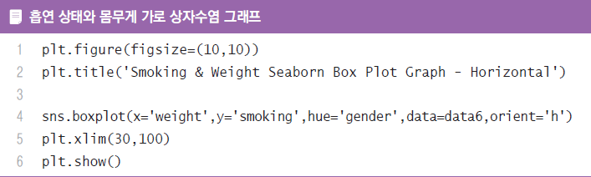
시본 라이브러리
시본 상자수염 그래프
시본 가로 상자수염 그래프 그리기: boxplot()으로 표현, orient 속성에 가로(h) 방향 지정

Slide 32
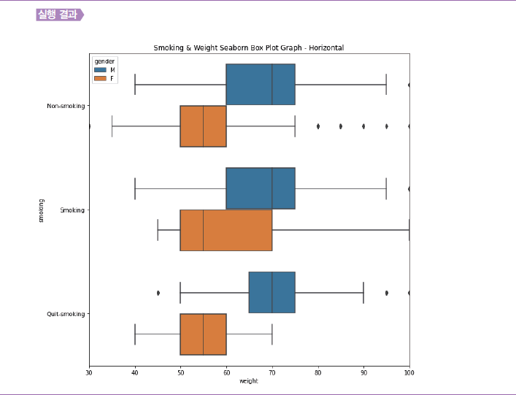
시본 라이브러리
시본 상자수염 그래프
시본 가로 상자수염 그래프 그리기

Slide 33
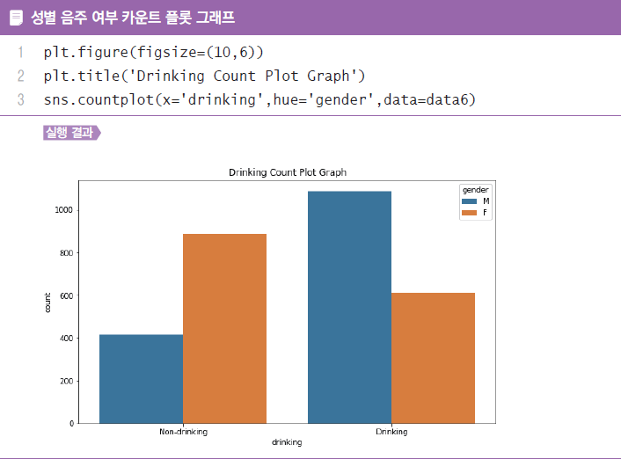
시본 라이브러리
카운트 플롯 그래프
카운트 플롯 그래프 그리기: countplot()으로 표현

Slide 34
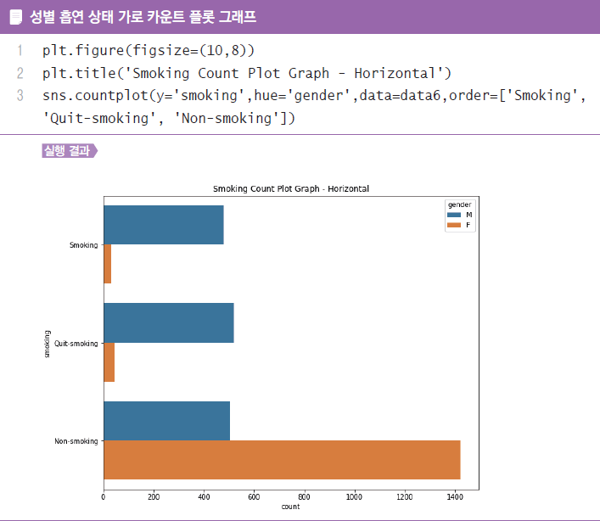
시본 라이브러리
카운트 플롯 그래프
가로 카운트 플롯 그래프 그리기: countplot()으로 표현

Slide 35
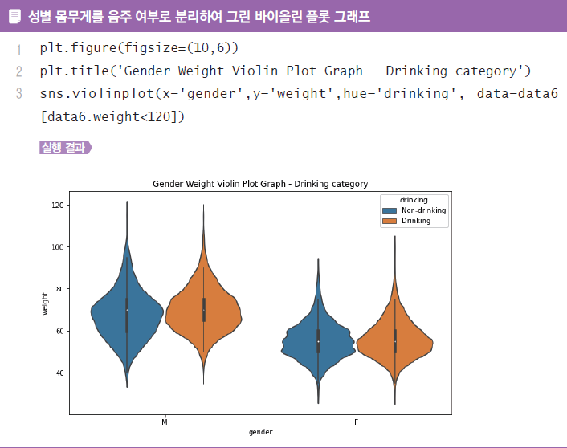
시본 라이브러리
바이올린 플롯 그래프
바이올린 플롯 그래프 그리기: violinplot()으로 표현

Slide 36
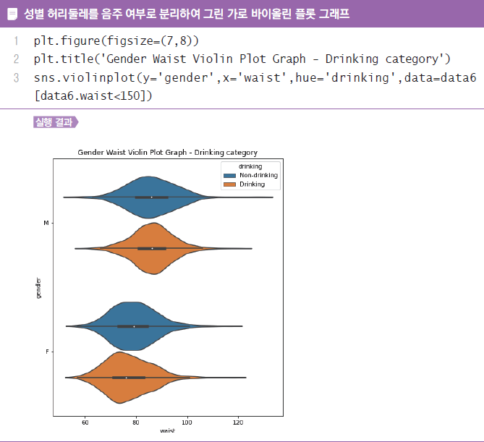
시본 라이브러리
바이올린 플롯 그래프
가로 바이올린 플롯 그래프 그리기: violinplot()으로 표현

Slide 37
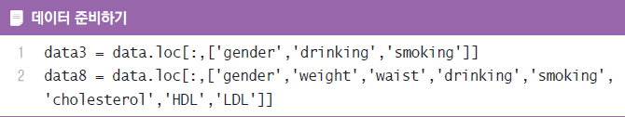
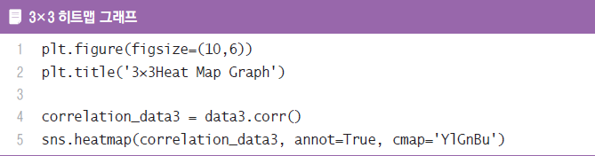
시본 라이브러리
시본 히트맵 그래프
데이터 준비하기
3×3 히트맵 그래프 그리기

Slide 38
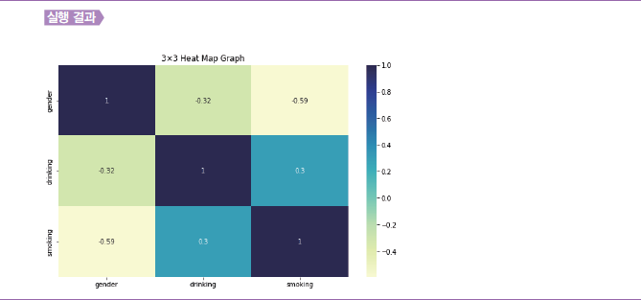
시본 라이브러리
시본 히트맵 그래프
3×3 히트맵 그래프 그리기

Slide 39
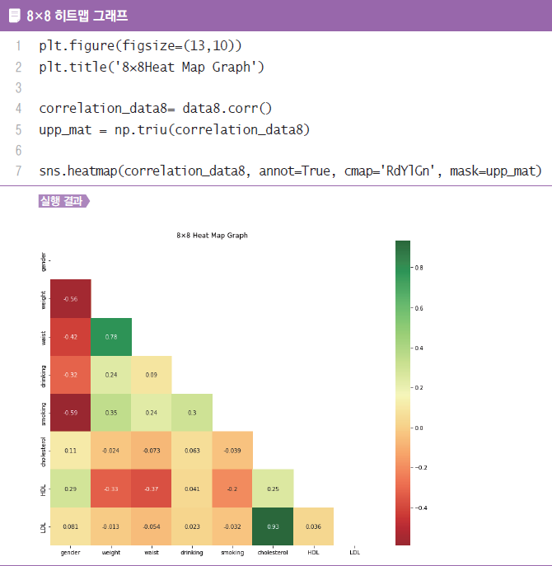
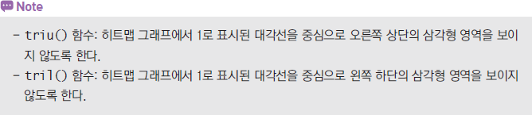
시본 라이브러리
시본 히트맵 그래프
8×8 히트맵 그래프 그리기

Slide 40
시본 라이브러리
시본 히트맵 그래프
8×8 히트맵 그래프 그리기

Slide 41

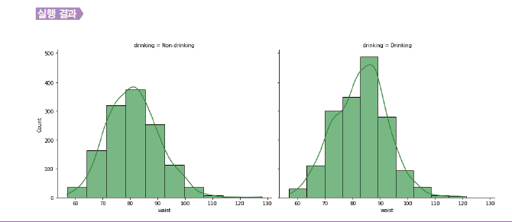
시본 라이브러리
다중 플롯 그리드 그래프
패싯 그리드(Facet Grid) 그래프
① 열 기준으로 나눈 패싯 그리드 그래프 그리기

Slide 42
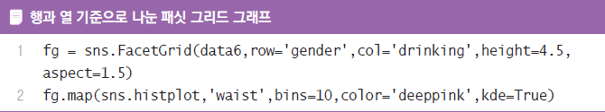
시본 라이브러리
다중 플롯 그리드 그래프
패싯 그리드(Facet Grid) 그래프
② 행과 열 기준으로 나눈 패싯 그리드 그래프 그리기

Slide 43
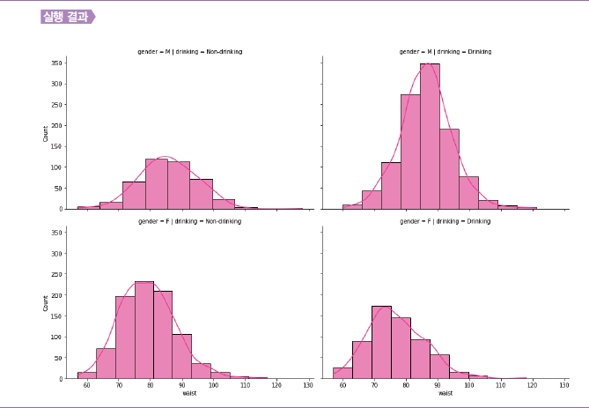
시본 라이브러리
다중 플롯 그리드 그래프
패싯 그리드(Facet Grid) 그래프
② 행과 열 기준으로 나눈 패싯 그리드 그래프 그리기

Slide 44

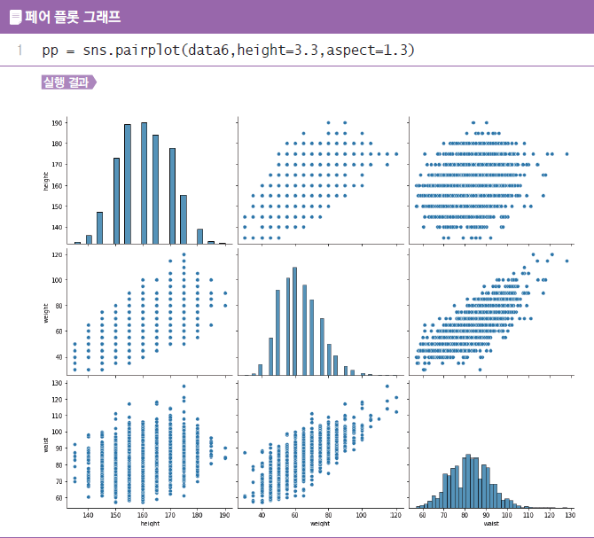
시본 라이브러리
다중 플롯 그리드 그래프
페어 플롯(Pair Plot) 그래프
① 페어 플롯 그래프 그리기

Slide 45
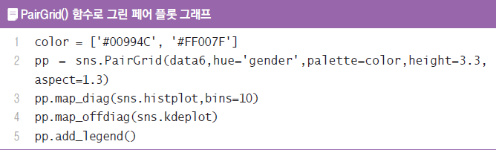
시본 라이브러리
다중 플롯 그리드 그래프
페어 플롯(Pair Plot) 그래프
② PairGrid() 함수로 페어 플롯 그래프 그리기

Slide 46
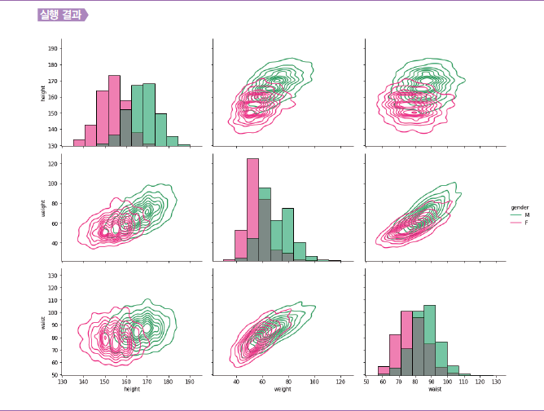
시본 라이브러리
다중 플롯 그리드 그래프
페어 플롯(Pair Plot) 그래프
② PairGrid() 함수로 페어 플롯 그래프 그리기

Slide 47

수고하셨습니다.

